Slide 1
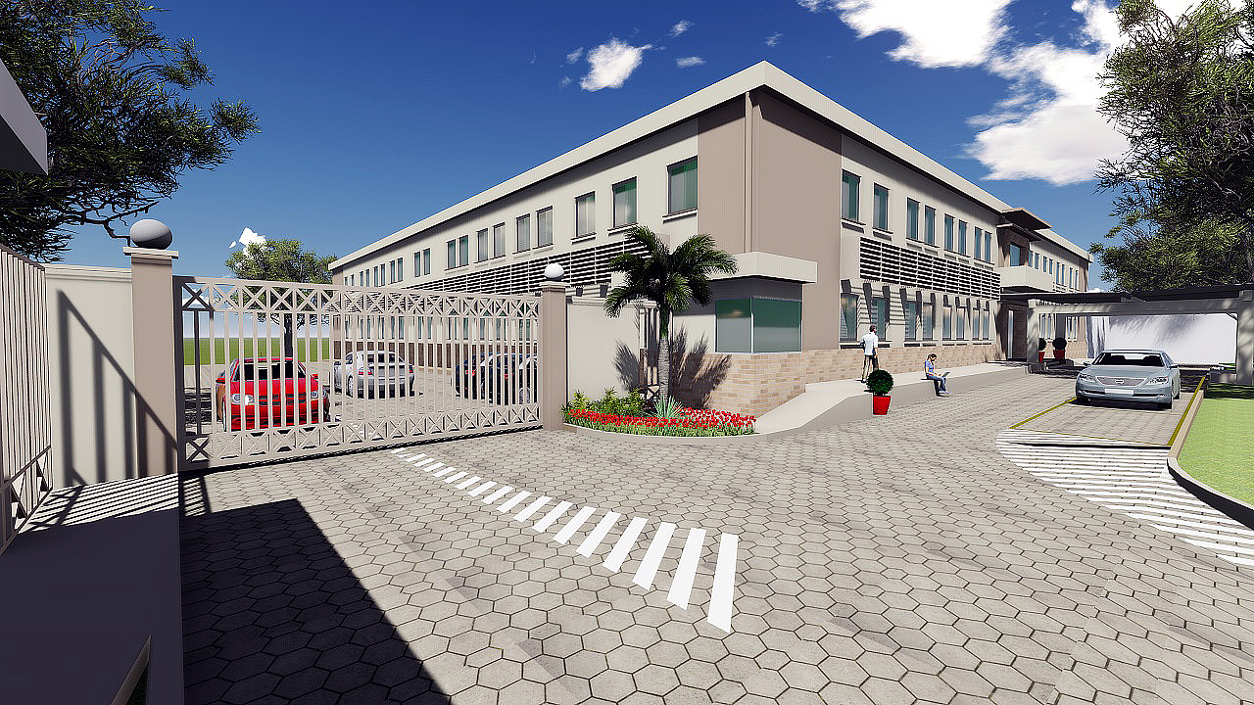

Slide 2
Estatuto da Fundação Allan Kardec Reforma de dezembro 2014
Aspectos relevantes do conteúdo

Slide 3
DENOMINAÇÃO E DOS QUALIFICATIVOS LEGAIS (I)
Organização religiosa;
Registro versões estatutos (1979, 1993, 1996 e 2007);
“Fundação” restringe-se ao nome, sem implicação jurídica;
Utilidade pública municipal (11-12-1995).

Slide 4
ORIENTAÇÕES E DEFINIÇÕES PRÉVIAS (II)
Adesa a FEA;
FEB: orientadora do movimento espírita no Brasil;
Decisões internas: valorização do entendimento direto e informal;
Deliberações em colegiados: maioria simples dos presentes, requer consensos;
Participantes são necessitados espirituais: Apenas Assistidos, Assistidos Estudantes e Assistidos Trabalhadores;
Obtenção de recursos não pode envolver “Apenas Assistidos”;
Complementos do Estatuto: Diretrizes Gerais de Administração, Bases Doutrinárias da Organização, Princípios Gerais de Atuação e Diretrizes de Funcionamento das Atividades.

Slide 5
DOS MEMBROS (III)
Trabalhadores Efetivos (1 ano ou mais; participar de estudos regulares e prática do bem);
Trabalhadores Iniciantes (menos de 1 ano);
Colaborador provisório não é membro trabalhador;
Empregado pode ser, mas sob condições especiais.

Slide 6
FINALIDADES (IV)
Gerais: concretização da doutrina, contribuição para seu progresso e para a unificação do movimento;
Específicas: promoção e realização de estudos, aplicações práticas, divulgação, aperfeiçoamento doutrinário, e de iniciativas em prol da unificação e da sustentação material institucional;
Especiais: utilização da mediunidade para fins direcionados, ampliação da comunhão com os propósitos espirituais da instituição, utilização da arte como veículo para expressão do belo e do nobre, fortalecimento da família, fortalecimento do Esperanto;
Atividades com crianças e jovens serão prioritárias e requererão engajamento dos pais ou responsáveis.

Slide 7
ÁREAS DE ATUAÇÃO E DE GESTÃO (V)
Áreas de atuação: concretizam as finalidades estatutárias e decorrem da forma como é fundamentada, doutrinariamente, a organização de suas atividades. São:
Atividades-fim: materializam as finalidades específicas e atendem diretamente os assistidos;
Atividades-especiais: materializam as finalidades especiais e potencializam, transversalmente, as Atividades-fim;
Atividades-meio: cuidam da provisão de recursos materiais para funcionamento da instituição e de suporte gerencial.

Slide 8
Atividades-fim
Acolhimento
Atendimento a Situações Incapacitantes
Atendimento a Inquietudes Comportamentais
Atendimento a Provas Existenciais
Atendimento à Ânsia por Esclarecimento
Apoio a Trabalhadores

Slide 9
Atividades Especiais
Provisão de Recursos Mediúnicos Direcionados
Interação com Projeto Espiritual Institucional
Fortalecimento da Arte na Promoção do Bem
Fortalecimento da Família
Fortalecimento do Esperanto

Slide 10
Atividades-meio
Administração, Finanças e Patrimônio
Comunicação
Livraria
Áreas de atuação originam Diretorias e Núcleos e, onde cabível, serão específicas por faixa etária: crianças, jovens, adultos e idosos.

Slide 11
Áreas de gestão
Para possibilitar supervisão. Formam-se pelo agrupamento de áreas de atuação com alguma identidade.
- Acolhimento e Assistência Espiritual (Acolhimento, Atendimento a Situações Incapacitantes e Atendimentos a Inquietudes Comportamentais);
- Estudos e Exercício do Bem (Atendimento à Ânsia por Esclarecimento, Atendimento a Provas Existenciais e Fortalecimento do Esperanto);
- Assistência ao Trabalhador e Família (Apoio a Trabalhadores e Fortalecimento da Família;
- Aplicação da Mediunidade e da Arte (Provisão de Recursos Mediúnicos Direcionados e Fortalecimento da Arte na Promoção do Bem);
- Correio do Amor (Interação com Projeto Espiritual Institucional);
- Administração e Comunicação (Administração, Finanças e Patrimônio, Comunicação e Livraria).

Slide 12
INSTÂNCIAS DIRETIVAS (VI)
ASSEMBLEIA DE TRABALHADORES (AT): Todos os Trabalhadores Efetivos.
CONSELHO DE REPRESENTANTES (CR): 18 Trabalhadores Efetivos escolhidos pela AT, mediante critérios e baseado em lista prévia. Deliberar destinos da FAK.
CONSELHO DIRETOR (CD): 6 integrantes do CR, escolhidos por seus pares. Responsável por dirigir, de forma colegiada, a FAK.
DIRETORIAS E NÚCLEOS: responsáveis pela efetivação das atividades. Definidas em função das áreas de atuação em estrutura organizacional pelo CD.

Slide 13
AT (VII)
Lista prévia dos Trabalhadores Efetivos habilitados.
Após instalada, não haverá novos ingressos.
Atribuições:
Ordinariamente: escolher membros CR;
Extraordinariamente: sob condições, analisar temas de grande relevância e, na condição de última instância, qualquer outro assunto.

Slide 14
Na escolha de membros para o CR, haverá lista prévia, preparada sob critérios:
- 30 dias antes, consulta a Trabalhadores Efetivos e Iniciantes para indicarem 18 nomes;
- Para aceitação: 3 anos como Trabalhador Efetivo, já ter sido responsável por alguma atividade-fim e ter demonstrado cultivo de valores morais e busca de conhecimento;
- Dos indicados serão selecionados os que foram citados pelo menos 5 vezes;
- 15 dias antes, nova consulta aos Trabalhadores Efetivos e Iniciantes, para que cada um volte a indicar, dentre os constantes na lista, 18 nomes;
- Serão selecionados os 45 mais citados para submissão à AT.

Slide 15
Na AT: troca livre de impressões sobre a lista, indicação individual de 18 nomes, seleção dos mais citados e lista de suplentes com mesmo critério;
AT presidida pelo responsável do CD e organizada por comissão do CR;
Um dia após eleição do CR: escolha dos membros do CD, pelo próprio CR, entre seus membros.

Slide 16
CR (VIII)
Exercerão atribuições obedecendo própria consciência. Não são porta-vozes dos que os escolheram;
Competência geral: discutir e deliberar todos os assuntos relevantes associados à condução dos destinos da FAK;
Específicas: eleger membros do CD; aprovar PAT, RAT, DARD; deliberar sobre temas apresentados por membros; aprovar alterações estatutárias e nos instrumentos gerais de administração, etc.;
Será coordenado por quem estiver presidindo o CD;
Direitos membros: pedir explicações sobre decisões ou posicionamentos adotadas por qualquer instância ou gestor;
Deveres: duas presenças entre as três últimas reuniões. Cumprir incumbências recebidas. Do contrário, pode ser substituído.

Slide 17
CD (IX)
Membros o integrarão como Vice-Presidentes da instituição;
Terão o mesmo peso nas decisões e cada um será responsável por uma área de gestão;
A área de gestão de cada e aqueles que atuarão como Presidente e Presidente Substituto do CD, terá definição por comum acordo;
Cada um será extensão do CD na sua área de gestão e porta-voz desta no CD;
Presidente do CD também supervisionará a área de gestão Correio do Amor.

Slide 18
Competência geral: orientar, dirigir, supervisionar e integrar a gestão da FAK;
Competência específica: fixar/alterar estrutura organizacional, escolher diretores e responsáveis por núcleos, aprovar diretrizes de atividades, etc.;
Reuniões do CD: na periodicidade por ele estabelecida;
Competência do Presidente: organizar e coordenar as reuniões, representar a instituição, assinar documentos oficiais, apoiar os responsáveis por demais áreas, etc.

Slide 19
Diretorias e Núcleos (X)
Diretoria: unidade administrativa responsável pela efetivação de uma área de atuação.
Nas Atividades-fim, quando cabível, uma Diretoria expressará parte da área de atuação focada em cada fase existencial do Espírito encarnado (criança, jovem, adulto e idoso).
Núcleo: unidade administrativa responsável por assunto relevante, que requer tratamento diferenciado, mas não possui escopo para ser tratado como Diretoria.
Existirão tantas Diretorias e Núcleos quantos forem estabelecidos pelo CD.

Slide 20
Diretorias e Núcleos se dividirão em tantas Coordenações de Atividades quantas forem necessárias.
Responsáveis pelas Diretorias e Núcleos escolhidos pelo CD, sob critérios:
a) ser Trabalhador Efetivo há pelo menos três anos e permaneçam vinculados ao estudo e prática do bem;
b) já ter atuado, como responsável, em alguma atividade vinculada às Atividades-fim da instituição;
c) possuir conhecimento doutrinário e experiência prática vinculados à área em que irá atuar;
d) ter perfil de liderança que permita condução dinâmica e harmoniosa dos trabalhadores e atividades da área.

Slide 21
Responsáveis por Diretorias e Núcleos conduzirão as atividades conforme suas Diretrizes de Funcionamento.
Diretor sugere Vice-Diretor, escolhe Coordenador de atividade e decide sobre ingresso/afastamento de Trabalhador Efetivo.
Se ingresso implicar em afastamento de outra atividade, deverá haver prévio entendimento entre os responsáveis.
Coordenador sugere Vice-Coordenador e ingresso/afastamento de Trabalhadores Efetivo.

Slide 22
PATRIMÔNIO E DOS RECURSOS (XI)
A manutenção da FAK far-se-á com contribuições feitas espontaneamente pelos Trabalhadores Efetivos e outras doações com critérios.
Não se aceita qualquer interferência na administração desses recursos.
A FAK não usará recursos públicos e nem desenvolverá iniciativas apenas para buscar lucro econômico.

Slide 23
DISPOSIÇÕES FINAIS (XIII)
Nenhum trabalhador (efetivo ou iniciante) receberá pagamento que implique, direta ou indiretamente, em retribuição pelo que realize como trabalhador da FAK;
O estatuto é imodificável quanto: a natureza das finalidades da FAK e sua orientação espírita;
Nenhuma contribuição será aceita se implicar em interferência, de qualquer natureza, na condução a FAK;
Estatuto entra em vigor na data da aprovação pelo CR.

Slide 24
DISPOSIÇÕES TRANSITÓRIAS (XIV)
O CD terá 180 dias para ajustar a dinâmica institucional ao novo estatuto;
Após a aprovação, extinguem-se todas as instâncias e funções organizacionais, mas Diretores demais responsáveis pelas atividades continuam normalmente;
FAK passa a ser gerida, provisoriamente, por Comissão de Transição: Presidentes e Vice-Presidentes do CR e da DC;
Em 45 dias haverá reuniões da AT para escolher o novo CR, do CR para escolher e empossar membros do CD e a deste para escolher e empossar seu Presidente e Presidente Substituto;
As reuniões da AT, do CR e do CD da transição serão presididas e secretariadas, respectivamente, pelos Presidente e Secretário do CR.

Slide 25
Resumo das principais mudanças
Qualificação da participação na AT e no CR;
Mecanismos para dar visibilidade a novas lideranças: escolha por listas de indicados;
Possibilidade de renovação parcial ou total a cada 3 anos;
Fontes diretivas totalmente colegiadas;
Unificação das fontes de autoridade: CR, com o CD gerindo em seu nome;
Instância única de orientação, direção, supervisão e integração da gestão: o CD;
Distribuição e descentralização da gestão: CD com seis vices-presidentes;

Slide 26
Efetivação das atividades separadas dos processos decisórios: Diretorias e Núcleos sem participação ou obrigações burocráticas em instâncias colegiadas;
Diretores escolhidos sob critérios;
CR reunirá os mais maduros: não podem os responsáveis por Diretorias e Núcleos, e só podem Trabalhadores Efetivos com mais de três anos e com experiência na gestão de atividades fins;
Menos dinâmicas burocráticas, mais decisões por consenso e mais atuação por entendimento informal.

Slide 27
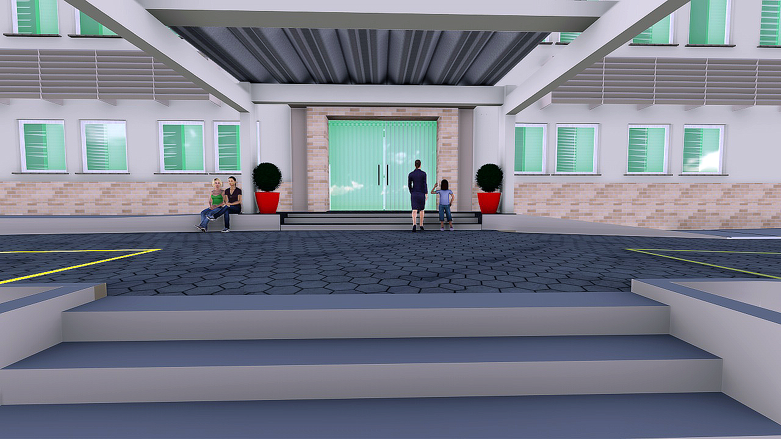

Slide 28
Obrigado!

